Slide 1
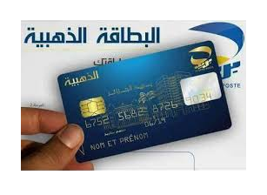
مرحلة التسجيلات النهائية لحاملي شهادة البكالوريا 2020، من 08 إلى 18 نوفمبر 2020
فيديو توضيحي
التسجيلات النهائية، عبر الخط بإتباع الإجراء المبين على أرضية PROGRES
على الطالب الولوج للفضاء المخصص له عبر الرابط: (https://progres.mesrs.dz/webetu)، بإتباع الموعد المحدد في شهادة التسجيل الأولي، وباستعمال رقم التسجيل والرقم السري المجودين في كشف نقاط البكالوريا،
بعد الدخول، على الطالب تأكيد توجيهه بوضع علامة في الخانة المناسبة، لكن قبل التأكيد، يجب أولا تسديد حقوق التسجيل حسب الطريقتين التاليتين:
1- باستعمال البطاقة الذهبية: بإتباع نفس إجراءات بريد الجزائر الخاصة بالتحويلات المالية عبر الخط، توفر المنصة زرا خاص لهذه العملية.
يسمح هذا الإجراء بالتسديد الفوري لحقوق التسجيل وإمكانية طباعة شهادة تأكيد التسجيل بعد التسديد.
ملاحظة: يمكن استعمال أي بطاقة ذهبية غير منتهية الصلاحية.
2- باستعمال أمر بالدفع: بعد طباعة الأمر بالدفع، يتوجه الطالب إلى أقرب مكتب بريد لتسديد حقوق التسجيل فوريا، بعد 24 ساعة على الأقل وعن الطريق المنصة، يمكن طباعة شهادة تأكيد التسجيل .
يتم إيداع الملف البيداغوجي على مستوى الكلية أو المعهد الموجه إليه الطالب، وفق تواريخ تحدد لاحقا.

